Slide 1

Επίδραση της ανάλυσης ανεξάρτητων συνιστωσών στην ανάλυση συνδεσιμότητας του εγκεφάλου σε δεδομένα EEG
Στεργιάδης Συμεωνίδης Αλέξανδρος
ΑΕΜ : 8245
Αριστοτέλειο πανεπιστήμιο Θεσσαλονίκης
Τμήμα ηλεκτρολόγων μηχανικών και μηχανικών υπολογιστών
Τομέας ηλεκτρονικής
Επιβλέπων καθηγητής: Δημήτρης Κουγιουμτζής

Slide 2
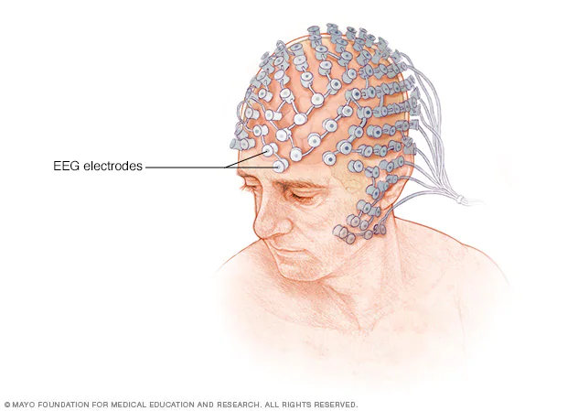
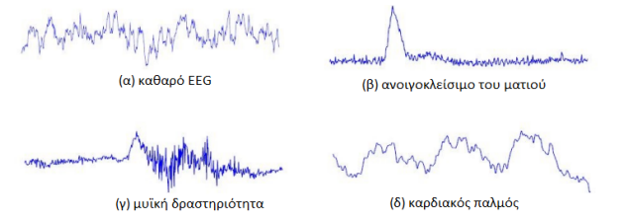
Εισαγωγή
To EEG είναι μία από τις πιο δημοφιλείς μεθόδους καταγραφής της ηλεκτρικής εγκεφαλικής δραστηριότητας.
Ωστόσο, η εγκεφαλική δεν είναι η μόνη δραστηριότητα που καταγράφεται.
Στα περισσότερα πειράματα, οποιαδήποτε ηλεκτρική δραστηριότητα δεν πηγάζει από τον εγκέφαλο, θεωρείται θόρυβος.

Slide 3
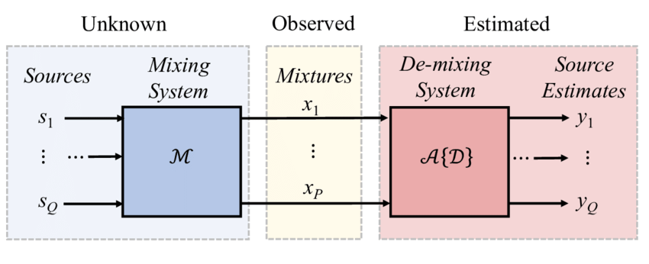
Μέθοδοι καθαρισμού EEG
Κατά τις απαρχές της τεχνολογίας, ο καθαρισμός συχνά γινόταν με την απόρριψη των μολυσμένων παρατηρήσεων.
Πλέον έχουν αναπτυχθεί μέθοδοι όπως αυτοί της οικογένειας μεθόδων τυφλού διαχωρισμού πηγών / Blind Source Separation (BSS).
Μία από τις μεθόδους BSS είναι η ανάλυση ανεξάρτητων συνιστωσών / independent component analysis(ICA).

Slide 4
Η ICA είναι πλέον μία από τις πιο δημοφιλείς μεθόδους καθαρισμού σημάτων EEG.
Ωστόσο υπάρχουν ορισμένες αμφιβολίες σχετικά με τις υποθέσεις της μεθόδου καθώς και με τον μηχανισμό με τον οποίο αφαιρείται ο θόρυβος.
Ο σκοπός αυτής της εργασίας είναι η αξιολόγηση της ικανότητας της ICA να καθαρίσει τα δεδομένα EEG διατηρώντας την εγκεφαλική δραστηριότητα στο πλαίσιο της λειτουργικής ανάλυσης συνδεσιμότητας.
Επιπλέον, αξιολογούνται και τρεις επεκτάσεις της ICA: η wavelet enhanced ICA (wICA), η stripped ICA (sICA) και η noise mixing approximation (NMA).

Slide 5
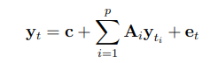
Background
Forward και inverse problems
Ως forward problem αναφέρεται ο υπολογισμός των μετρήσεων EEG όταν είναι γνωστά τα σήματα ηλεκτρικής δραστηριότητας των υποκείμενων πηγών εντός του εγκεφάλου και το μοντέλο του κεφαλιού του υποκειμένου.
Ως inverse problem αναφέρεται ο υπολογισμός των σημάτων των υποκείμενων πηγών ηλεκτρικής δραστηριότητας όταν είναι γνωστές οι μετρήσεις EEG και το μοντέλο του κεφαλιού του υποκειμένου.
Vector autoregressive models (VAR models)
Τα VAR μοντέλα είναι ένας τρόπος μοντελοποίησης πολυμεταβλητών στοχαστικών διαδικασιών που έχει εφαρμοστεί για την ανάλυση χρονοσειρών σε αρκετές επιστήμες. Η βασική υπόθεση αυτού του τύπου μοντελοποίησης είναι ότι η παρατηρούμενη μεταβλητή εξαρτάται γραμμικά από προηγούμενες τιμές όλων των μεταβλητών του συστήματος. Τα VAR μοντέλα εκφράζονται μαθηματικά από τον παρακάτω τύπο
Μετρικές αιτιότητας
Οι μετρικές αιτιότητας μας προσφέρουν μία μέθοδο ανάλυσης των αιτιακών αλληλεπιδράσεων μεταξύ των μεταβλητών ενός συστήματος.
Στο πλαίσιο αυτής της εργασίας οι μετρικές αιτιότητας που χρησιμοποιούνται είναι οι conditional granger causality, restricted conditional granger causality και partial directed coherence.

Slide 6
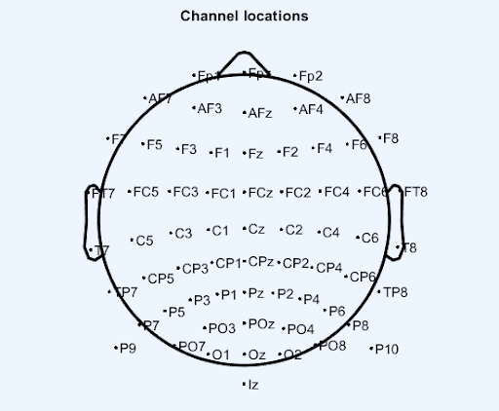
Υλικό και μέθοδοι
Ηλεκτρόδια: 64 ηλεκτρόδια τοποθετημένα σύμφωνα με το 10 - 20 international system.
Προσομοιωτικά δεδομένα: Προστέθηκαν χρονοσειρές που παρήχθησαν από VAR(1) μοντέλο σε 7 εγκεφαλικές περιοχές
Προστέθηκαν χρονοσειρές pink noise στις υπόλοιπες 61 εγκεφαλικές περιοχές

Slide 7
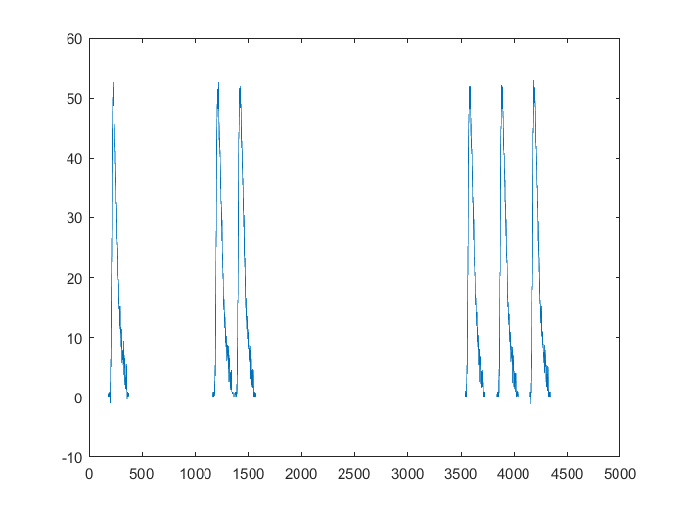
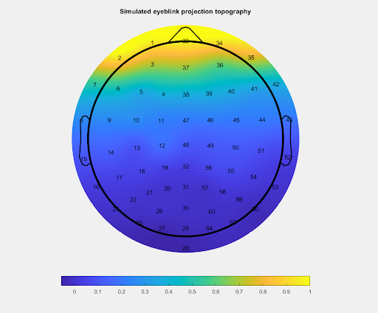
Θόρυβος
Για την προσθήκη θορύβου παράχθηκε μία χρονοσειρά που προσομοιώνει το θόρυβο από το ανοιγοκλείσιμο των ματιών.
Στη συνέχεια η χρονοσειρά προστέθηκε σε κάθε ηλεκτρόδιο του καθαρού EEG, πολλαπλασιασμένη με ένα συντελεστή.
Οι συντελεστές υπολογίστηκαν από πραγματικά δεδομένα EEG, υπολογίζοντας το μέσο όρο των peak to peak distance σε spikes από ανοιγοκλείσιμο των ματιών για κάθε ηλεκτρόδιο και κανονικοποιώντας.
Ο θόρυβος καθαρίστηκε με 4 διαφορετικές μεθόδους: FastICA, wICA, sICA και NMA.

Slide 8
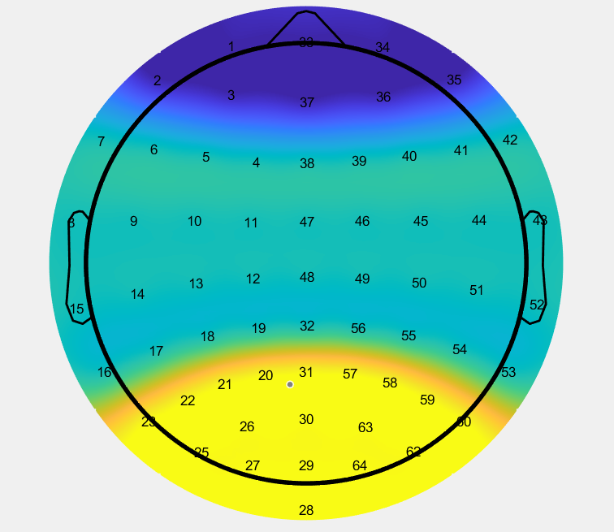
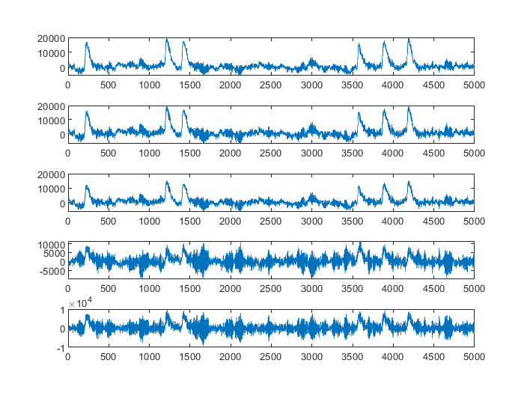
sICA: Ταξινόμηση των ηλεκτροδίων ανάλογα με την απόστασή τους από την πηγή του θορύβου, και εφαρμογή της ICA στο κάθε set ξεχωριστά.
NMA: υπολογισμός της χρονοσειράς θορύβου με χρήση ICA (ή κάποιου ανάλογου αλγορίθμου) σε κάποιο (μπροστινό) ηλεκτρόδιο αναφοράς. Υπολογισμός του συντελεστή προβολής του θορύβου στο κάθε ηλεκτρόδιο ανεξάρτητα με χρήση του κανονικοποιημένου μέσου peak to peak distance από την καταγραφή EEG.

Slide 9
Μεθοδολογία
Βασικό πείραμα
Παραγωγή καθαρού EEG (προσομοιωτικά δεδομένα)
Προσθήκη θορύβου
Καθαρισμός με 4 μεθόδους
Ανάλυση συνδεσιμότητας στο επίπεδο των ηλεκτροδίων και στο επίπεδο των υποκείμενων πηγών
Μετρήσεις
64 ηλεκτρόδια | 7 περιοχές | 68 περιοχές
MSE | CGCI | rCGCI
rCGCI | PDC
Localization error
Localization error - διαφορά δύο κανονικοποιημένων διανυσμάτων: της πραγματικής προβολής του θορύβου στα 64 ηλεκτρόδια και της προβολής που υπολογίστηκε από την εκάστοτε μέθοδο καθαρισμού.
Το localization error είναι κοινό για τις μεθόδους ICA και wICA. Επομένως υπολογίζεται μόνο για τις μεθόδους ICA, sICA και NMA.

Slide 10
Μεθοδολογία
rCGCI, CGCI, PDC - μετρικές αιτιότητας: οι μετρήσεις μετατρέπονται σε δίκτυα και συγκρίνονται με το ground truth. Έπειτα υπολογίζονται τα accuracy, specificity και sensitivity.
Ο μετασχηματισμός σε δίκτυο γίνεται με την εφαρμογή ενός κατωφλίου στις μετρήσεις.
Η επιλογή των κατωφλίων για την κάθε μετρική έγινε μετά την εκτέλεση των πειραμάτων, έτσι ώστε να επιτυγχάνεται ικανοποιητικό sensitivity στα αρχικά, καθαρά δεδομένα.

Slide 11
7 περιοχές
CGCI | Clean | Noisy | ICA | wICA | sICA | NMA
Σφάλματα | 0 | 0 | 0.01 | 0 | 0 | 0.62 | 0.02 | 0.18 | 0.54 | 0.00 | 0.03 | 0.23 | 0.02 | 0.02 | 0.03 | 0 | 0 | 0
Accuracy | 100% | 100% | 99.9% | 100% | 100% | 98.7% | 99.9% | 99.6% | 98.9% | 100% | 99.9% | 99.5% | 99.9% | 99.9% | 99.9% | 100% | 100% | 100%
Specificity | 100% | 100% | 99.9% | 100% | 100% | 99.4% | 100% | 99.7% | 99.2% | 100% | 99.9% | 99.7% | 100% | 99.9% | 99.9% | 100% | 100% | 100%
Sensitivity | 100% | 100% | 100% | 100% | 100% | 95.8% | 99.8% | 99.3% | 97.5% | 100% | 100% | 98.8% | 99.8% | 99.9% | 100% | 100% | 100% | 100%
Οι μετρήσεις έγιναν σε 3 παράθυρα παρατηρήσεων:
Όλες τις 5000 παρατηρήσεις
1000 συνεχόμενες παρατηρήσεις χωρίς spikes από θόρυβο
850 συνεχόμενες παρατηρήσεις με 3 διαδοχικά spikes θορύβου
Το βασικό πείραμα εκτελέστηκε 100 φορές. Στους πίνακες αναγράφονται οι μέσοι όροι των μετρικών ταξινόμησης.
Μετρικές ταξινόμησης στην ανάλυση σε 5000 | 1000 | 850 παρατηρήσεις

Slide 12
7 περιοχές
PDC | Clean | Noisy | ICA | wICA | sICA | NMA
Σφάλματα | 3.38 | 5.62 | 5.78 | 5.28 | 6.25 | 9.81 | 6.62 | 8.55 | 9.87 | 6.54 | 9.22 | 10.23 | 3.76 | 6.9 | 7.58 | 3.23 | 5.7 | 6
Accuracy | 93.1% | 88.5% | 88.2% | 89.2% | 87.2% | 79.9% | 86.4% | 82.5% | 79.8% | 86.6% | 81.8% | 79.1% | 92.3% | 85.9% | 84.5% | 93.4% | 88.3% | 87.7%
Specificity | 91.4% | 85.9% | 85.5% | 88.2% | 84.1% | 77.8% | 85.9% | 80.5% | 78% | 85.7% | 78.0% | 76.5% | 90.8% | 83.0% | 81.3% | 91.8% | 85.5% | 84.8%
Sensitivity | 99.5% | 98.8% | 98.7% | 93.0% | 99.3% | 88.4% | 88.7% | 90.2% | 86.8% | 90.2% | 93.6% | 89% | 98.2% | 97.3% | 97.1% | 99.5% | 99.2% | 99%
Η μετρική PDC φαίνεται λιγότερο ακριβής από την CGCI.
Όπως έχει δειχθεί και από προηγούμενες έρευνες, η ICA φαίνεται να εισάγει σημαντικές διαφοροποιήσεις και κατά τις περιόδους στις οποίες δεν έχει προστεθεί θόρυβος.
Μετρικές ταξινόμησης στην ανάλυση σε 5000 | 1000 | 850 παρατηρήσεις

Slide 13
68 περιοχές
rCGCI | Clean | Noisy | ICA | wICA | sICA | NMA
Σφάλματα | 32.14 | 49.46 | 52.41 | 24.66 | 51.94 | 47.19 | 23.49 | 35.31 | 38.15 | 25.31 | 44.92 | 43.1 | 23.91| 38.2 | 38.36 | 30.72 | 47.19 | 50.18
Accuracy | 99.3% | 98.9% | 98.8% | 99.4% | 98.8% | 98.9% | 99.4% | 99.2% | 99.1% | 99.4% | 99.0% | 99.0% | 99.4% | 99.1% | 99.1% | 99.3% | 98.9% | 98.9%
Specificity | 99.3% | 98.9% | 98.8% | 99.4% | 98.8% | 98.9% | 99.5% | 99.2% | 99.2% | 99.4% | 99.0% | 99.0% | 99.5% | 99.1% | 99.1% | 99.3% | 98.9% | 98.9%
Sensitivity | 97.5% | 99.1% | 99.1% | 96.0% | 98.8% | 93.2% | 84.5% | 90.5% | 89.9% | 94.9% | 98.8% | 95.4% | 88.7% | 96.4% | 96.8% | 93.5% | 98.2% | 97.7%
Καθώς υπάρχουν μόλις 10 συνδέσεις στα 4556 πιθανά ζεύγη κόμβων, το sensitivity ίσως είναι καταλληλότερη μετρική από το accuracy για την αξιολόγηση της ταξινόμησης.
Μετρικές ταξινόμησης στην ανάλυση σε 5000 | 1000 | 850 παρατηρήσεις

Slide 14
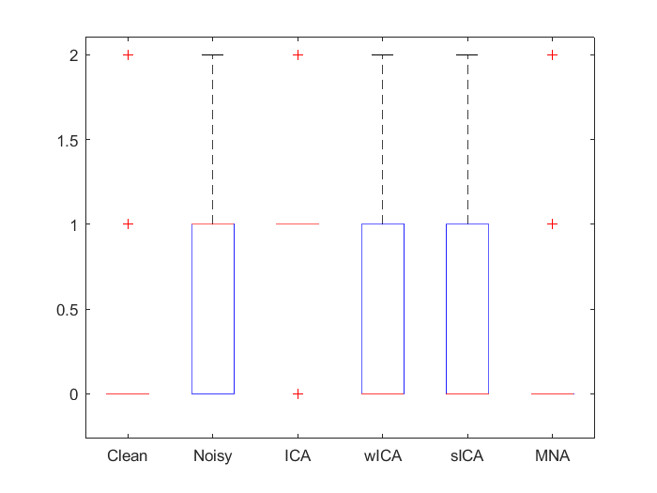
68 περιοχές
Στο παράθυρο 1000 παρατηρήσεων η μέθοδος wICA φαίνεται να πετυχαίνει την καλύτερη ισορροπία μεταξύ accuracy και sensitivity. Ωστόσο για τα υπόλοιπα 2 παράθυρα οι μέθοδοι sICA και NMA πετυχαίνουν συγκρίσιμα ή και καλύτερα αποτελέσματα.
Ειδικά για το παράθυρο 850 παρατηρήσεων, η μέθοδος NMA είναι η μόνη που δεν προκαλεί τακτικά false negative σφάλματα.
Κατανομή false negative, rCGCI 850 παρατηρήσεις

Slide 15
64 ηλεκτρόδια
rCGCI | Noisy | ICA | wICA | sICA | NMA
Σφάλματα | 80.8 | 0.0 | 171.2 | 81.56 | 146.87 | 162.39 | 80.3 | 135.34 | 135.34 | 39.38 | 86.77 | 97.73 | 41.68 | 83.64 | 99.43
Accuracy | 98% | 100% | 95.8% | 98.0% | 96.4% | 96% | 98.0% | 96.7% | 95.8% | 99.0% | 97.8% | 97.6% | 98.9% | 97.9% | 97.5%
Specificity | 98.7%|100% | 97.5% | 98.6% | 97.9% | 97.7% | 98.7% | 98.2% | 97.5% | 99.7% | 99.2% | 99.0% | 99.6% | 99.1% | 98.9%
Sensitivity | 7.7% | 100% | 9.3% | 7.4% | 12.3% | 10.4% | 8.3% | 16.4% | 10.9% | 10.6% | 25.3% | 25.1% | 14.4% | 34.0% | 29.6%
Στο επίπεδο των ηλεκτροδίων, η επιρροή του θορύβου στην ανάλυση συνδεσιμότητας είναι πολύ έντονη. Καμία από τις μεθόδους καθαρισμού δεν πετυχαίνει ικανοποιητικό sensitivity σε κανένα από τα παράθυρα μετρήσεων.
Επιπλέον, ο καθαρισμός με ICA και wICA δε φαίνεται να βελτιώνει ιδιαίτερα την ανάλυση συνδεσιμότητας καθώς πολλά από τα σφάλματα είναι κοινά με τα σφάλματα της ανάλυσης στα θορυβώδη δεδομένα.
Μετρικές ταξινόμησης στην ανάλυση σε 5000 | 1000 | 850 παρατηρήσεις

Slide 16
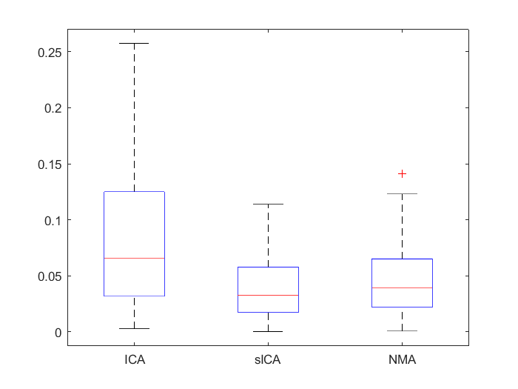
64 ηλεκτρόδια
Το localization error δεν είναι μετρική απόλυτου σφάλματος.
Μας δείχνει απλά κατά πόσο η μέθοδος καθαρισμού έχει προβλέψει σωστά το σχετικό amplitude του θορύβου στο κάθε ηλεκτρόδιο.
Με αυτό τον τρόπο μπορούμε να ελέγξουμε εάν το ποσοστό του θορύβου που καθαρίζεται επιτυχώς είναι όμοιο για όλα τα ηλεκτρόδια.
Κατανομή απόλυτου localization error, 64 ηλεκτρόδια

Slide 17
64 ηλεκτρόδια
mse | Noisy | ICA | wICA | sICA | NMA
Strip a | 1.0663e+07 0 3.1328e+07 | 4.6652e+06 1.6289e+06 1.0613e+07 | 3.7481e+06 5.3382e+05 1.0052e+07 | 8.1763e+04 7.3863e+04 9.5253e+04 | 8.2560e+04 7.3785e+04 9.7698e+04
Strip b | 1.6408e+06 0 4.8210e+06 | 9.3503e+05 3.1959e+05 2.0821e+06 | 7.4438e+05 1.0267e+05 1.9439e+06 | 8.7505e+04 2.8616e+04 2.0477e+05 | 9.3618e+04 9.9886e+03 2.5482e+05
Strip c | 1.1555e+05 0 3.3952e+05 | 2.4498e+05 9.2913e+04 4.8827e+05 | 1.8112e+05 2.8112e+04 4.2596e+05 | 5.9692e+04 3.1191e+03 1.6918e+05 | 6.7702e+04 848 1.9690e+05
Strip d | 3.5645e+03 0 1.0473e+04 | 2.3145e+05 9.4828e+04 4.2970e+05 | 1.6385e+05 2.8245e+04 3.5954e+05 | 5.4602e+04 1.2989e+03 1.5801e+05 | 8.2525e+04 461 2.4116e+05
Strip e | 2.2604e+04 0 6.6414e+04 | 2.0020e+05 7.8938e+04 3.8224e+05 | 1.4438e+05 2.3658e+04 3.2499e+05 | 2.9274e+05 1.6537e+05 5.2907e+05 | 6.8447e+04 285 2.0026e+05
To strip a περιλαμβάνει τα ηλεκτρόδια που βρίσκονται πλησιέστερα στην πηγή του θορύβου (μπροστινά). Το strip e περιλαμβάνει τα ηλεκτρόδια που βρίσκονται μακριά από την πηγή του θορύβου.
Μέσο τετραγωνικό σφάλμα ανά σετ ηλεκτροδίων σε 5000 | 1000 | 850 παρατηρήσεις

Slide 18
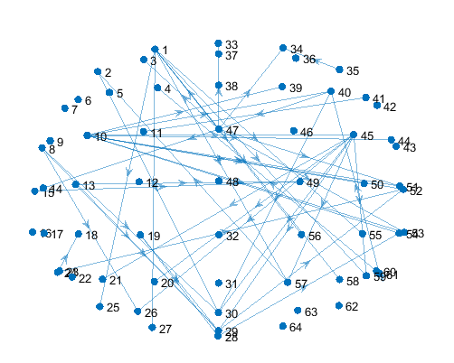
Συμπεράσματα
Κρίνοντας από το sensitivity, η ICA φαίνεται να είναι η χειρότερη από τις 4 μεθόδους.
Μάλιστα, αρκετές φορές η ανάλυση θα ήταν πιο ακριβής στα θορυβώδη δεδομένα, παρά στα δεδομένα καθαρισμένα με ICA.
Η ανάλυση στο επίπεδο των 7 περιοχών φαίνεται να μην επηρεάζεται ιδιαίτερα από την προσθήκη θορύβου - φυσικά αυτού του είδους η ανάλυση είναι αδύνατη σε πραγματικά πειράματα καθώς δεν μπορούμε να γνωρίζουμε ποιες εγκεφαλικές περιοχές είναι ενεργές.
Ειδικά από την ανάλυση στο παράθυρο 1000 παρατηρήσεων, φαίνεται ότι όλες οι μέθοδοι καθαρισμού εισάγουν διαφοροποιήσεις και κατά τις περιόδους στις οποίες δεν είχε προστεθεί θόρυβος.
Η μέθοδος wICA αναπτύχθηκε για να αντιμετωπίσει ακριβώς αυτό το πρόβλημα και εν μέρη λειτουργεί, ωστόσο υπάρχει ξεκάθαρα περιθώριο για βελτίωση
Τα αποτελέσματα της ανάλυσης συνδεσιμότητας αλλάζουν δραστικά στο επίπεδο των ηλεκτροδίων με την προσθήκη θορύβου.
Καμία από τις μεθόδους καθαρισμού δεν φαίνεται αποτελεσματική σε αυτό το επίπεδο.
50 πιο συχνά misclassifications

Slide 19
Πραγματικά δεδομένα EEG με προσομοιωτικό θόρυβο
Ως αρχικά καθαρά δεδομένα χρησιμοποιήθηκε μία καταγραφή EEG από ασθενή σε κατάσταση χαλάρωσης με κλειστά μάτια.
Για την προσθήκη θορύβου χρησιμοποιήθηκε η προσομοίωση του θορύβου από ανοιγοκλείσιμο των ματιών όπως και στα προηγούμενα πειράματα.
Σημαντική διαφοροποίηση σε σχέση με τα προσομοιωτικά δεδομένα: η δυναμική του συστήματος δε μένει σταθερή στο χρόνο.
rCGCI | Noisy | ICA | sICA | NMA
Σφάλματα | 13 | 0 | 32 | 11 | 13 | 23 | 21 | 26 | 32 | 8 | 15 | 24
Accuracy | 99.7% | 100% | 99.3% | 99.7% | 99.7% | 99.5% | 99.5% | 99.4% | 99.3% | 99.8% | 99.6% | 99.5%
Specificity | 99.8% 100% | 99.5% | 99.9% | 99.9% | 99.6% | 99.8% | 99.6% | 99.6% | 99.9% | 99.8% | 99.7%
Sensitivity | 88.5% | 100% | 81.5% | 90.1% | 85.9% | 87.7% | 80.3% | 85.9% | 75.4% | 91.8% | 85.9% | 81.5%
Καθώς το ground truth μας είναι άγνωστο, τα δίκτυα συγκρίνονται με το δίκτυο που υπολογίστηκε στα αρχικά, καθαρά δεδομένα
Μετρικές ταξινόμησης στην ανάλυση σε 5000 | 1000 | 850 παρατηρήσεις, 68 περιοχές

Slide 20
Πραγματικά δεδομένα EEG με προσομοιωτικό θόρυβο
rCGCI | Noisy | ICA | sICA | NMA
Σφάλματα | 11 | 0 | 54 | 9 | 51 | 63 | 40 | 79 | 82 | 10 | 55 | 50
Accuracy | 99.7% | 100% | 98.6% | 99.7% | 98.7% | 98.4% | 99% | 98% | 98% | 99.7% | 98.6% | 98.7%
Specificity | 99.8% | 100% | 99.4% | 99.9% | 99.4% | 99.2% | 99.1% | 98.8% | 98.6% | 99.9% | 99.3% | 99.2%
Sensitivity | 66.6% | 100% | 34% | 41.6% | 43.7% | 34% | 50% | 29.1% | 40.4% | 50% | 39.5% | 57.4%
Τα συμπεράσματα είναι παρόμοια με αυτά της ανάλυσης σε προσομοιωτικά δεδομένα:
Το sensitivity είναι πολύ χαμηλό μετά την προσθήκη θορύβου καθώς και μετά από καθαρισμό με οποιαδήποτε από τις μεθόδους.
Επιπλέον, ο καθαρισμός επηρεάζει την ανάλυση συνδεσιμότητας και κατά περιόδους χωρίς θόρυβο.
Τέλος, σε αντίθεση με τα πειράματα σε προσομοιωτικά δεδομένα, η μέθοδος sICA φαίνεται να είναι χειρότερη από τις άλλες καθώς οδηγεί σε αρκετά μεγαλύτερο αριθμό σφαλμάτων. Αναφέρεται ωστόσο ότι το sensitivity είναι συγκρίσιμο με αυτό που πετυχαίνουν οι άλλες μέθοδοι.
Μετρικές ταξινόμησης στην ανάλυση σε 5000 | 1000 | 850 παρατηρήσεις, 64 ηλεκτρόδια

Slide 21
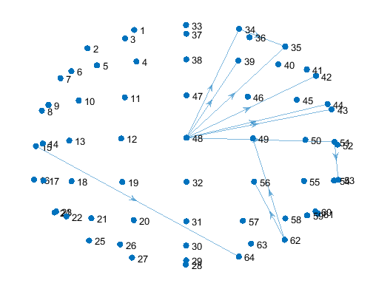
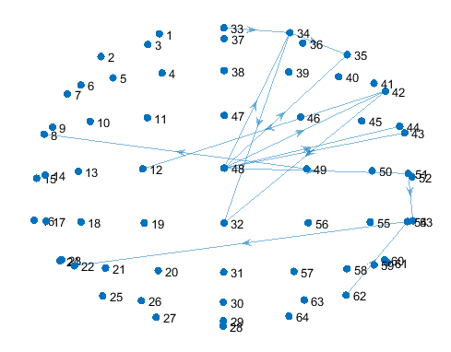
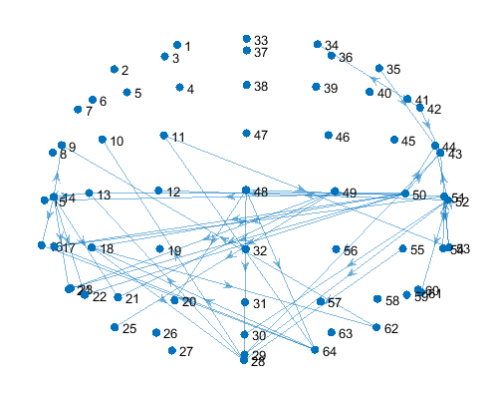
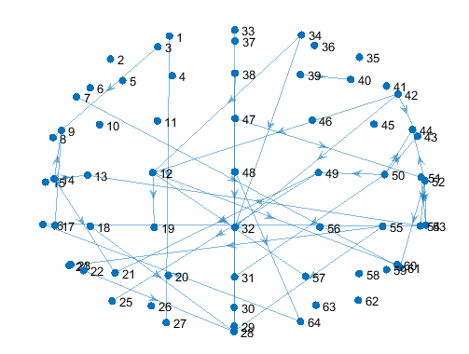
Πραγματικά δεδομένα EEG με προσομοιωτικό θόρυβο
Ένα φαινόμενο που παρατηρήθηκε και στα προσομοιωτικά δεδομένα, είναι ότι η προσθήκη θορύβου φαίνεται να δημιουργεί συνδέσεις σε ολόκληρη την έκταση του εγκεφάλου.
Δίκτυο rCGCI, καθαρά δεδομένα 5000 παρατηρήσεις
Δίκτυο rCGCI, θορυβώδη δεδομένα 5000 παρατηρήσεις
Δίκτυο rCGCI, καθαρά δεδομένα 850 παρατηρήσεις
Δίκτυο rCGCI, θορυβώδη δεδομένα 850 παρατηρήσεις

Slide 22
Πραγματικά δεδομένα EEG με προσομοιωτικό θόρυβο
Από το μέσο τετραγωνικό σφάλμα ανά σετ ηλεκτροδίων, φαίνεται ότι η μέθοδος sICA λειτουργεί ικανοποιητικά μόνο για τα δύο μπροστινά σετ.
mse | Noisy | ICA | sICA | NMA
Strip a | 4.1729e+09 0 1.2551e+10 | 5.5760e+08 2.8495e+08 1.3771e+09 | 8.1620e+07 6.3055e+07 6.4671e+07 | 7.3721e+07 5.5868e+07 2.4236e+08
Strip b | 6.4124e+08 0 1.9293e+09 | 8.5875e+07 4.4096e+07 2.1094e+08 | 9.4720e+07 9.4720e+07 5.9441e+07 | 1.3005e+07 7.8133e+06 3.5982e+07
Strip c | 4.5178e+07 0 1.3592e+08 | 7.0683e+06 2.9221e+06 1.8417e+07 | 3.1121e+06 3.1121e+06 6.2234e+06 | 1.1418e+06 5.7869e+05 3.1607e+06
Strip d | 1.3940e+06 0 4.1942e+06 | 4.3648e+05 8.7492e+04 1.1867e+06 | 6.2234e+06 1.7358e+05 6.3472e+05 | 3.1550e+04 2.1684e+04 1.1314e+05
Strip e | 8.8266e+06 0 2.6556e+07 | 1.2872e+06 6.9187e+05 2.8647e+06 | 4.4835e+06 4.9155e+06 5.8999e+06 | 4.6193e+05 1.9509e+05 1.5944e+06
Μία σημαντική παρατήρηση είναι ότι το artifactual IC που υπολογίζεται από την ICA περιλαμβάνει και ένα σταθερό όρο - ενώ ο θόρυβος που προστέθηκε ήταν μηδενικός κατά περιόδους χωρίς spikes.
Αν και η αφαίρεση ενός σταθερού όρου δεν θα επηρέαζε την ανάλυση συνδεσιμότητας, μπορούμε να πετύχουμε χαμηλότερο μέσο τετραγωνικό σφάλμα αντικαθιστώντας το IC με το μέσο όρο του, αντί να το μηδενίσουμε.
Μέσο τετραγωνικό σφάλμα ανά σετ ηλεκτροδίων σε 5000 | 1000 | 850 παρατηρήσεις

Slide 23
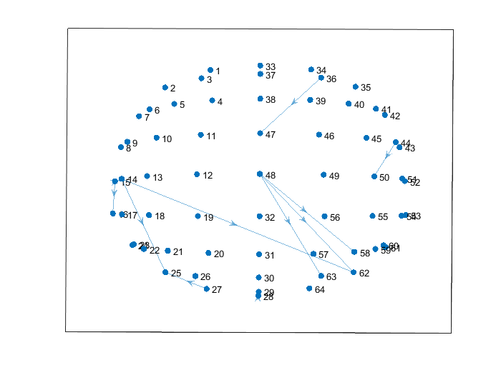
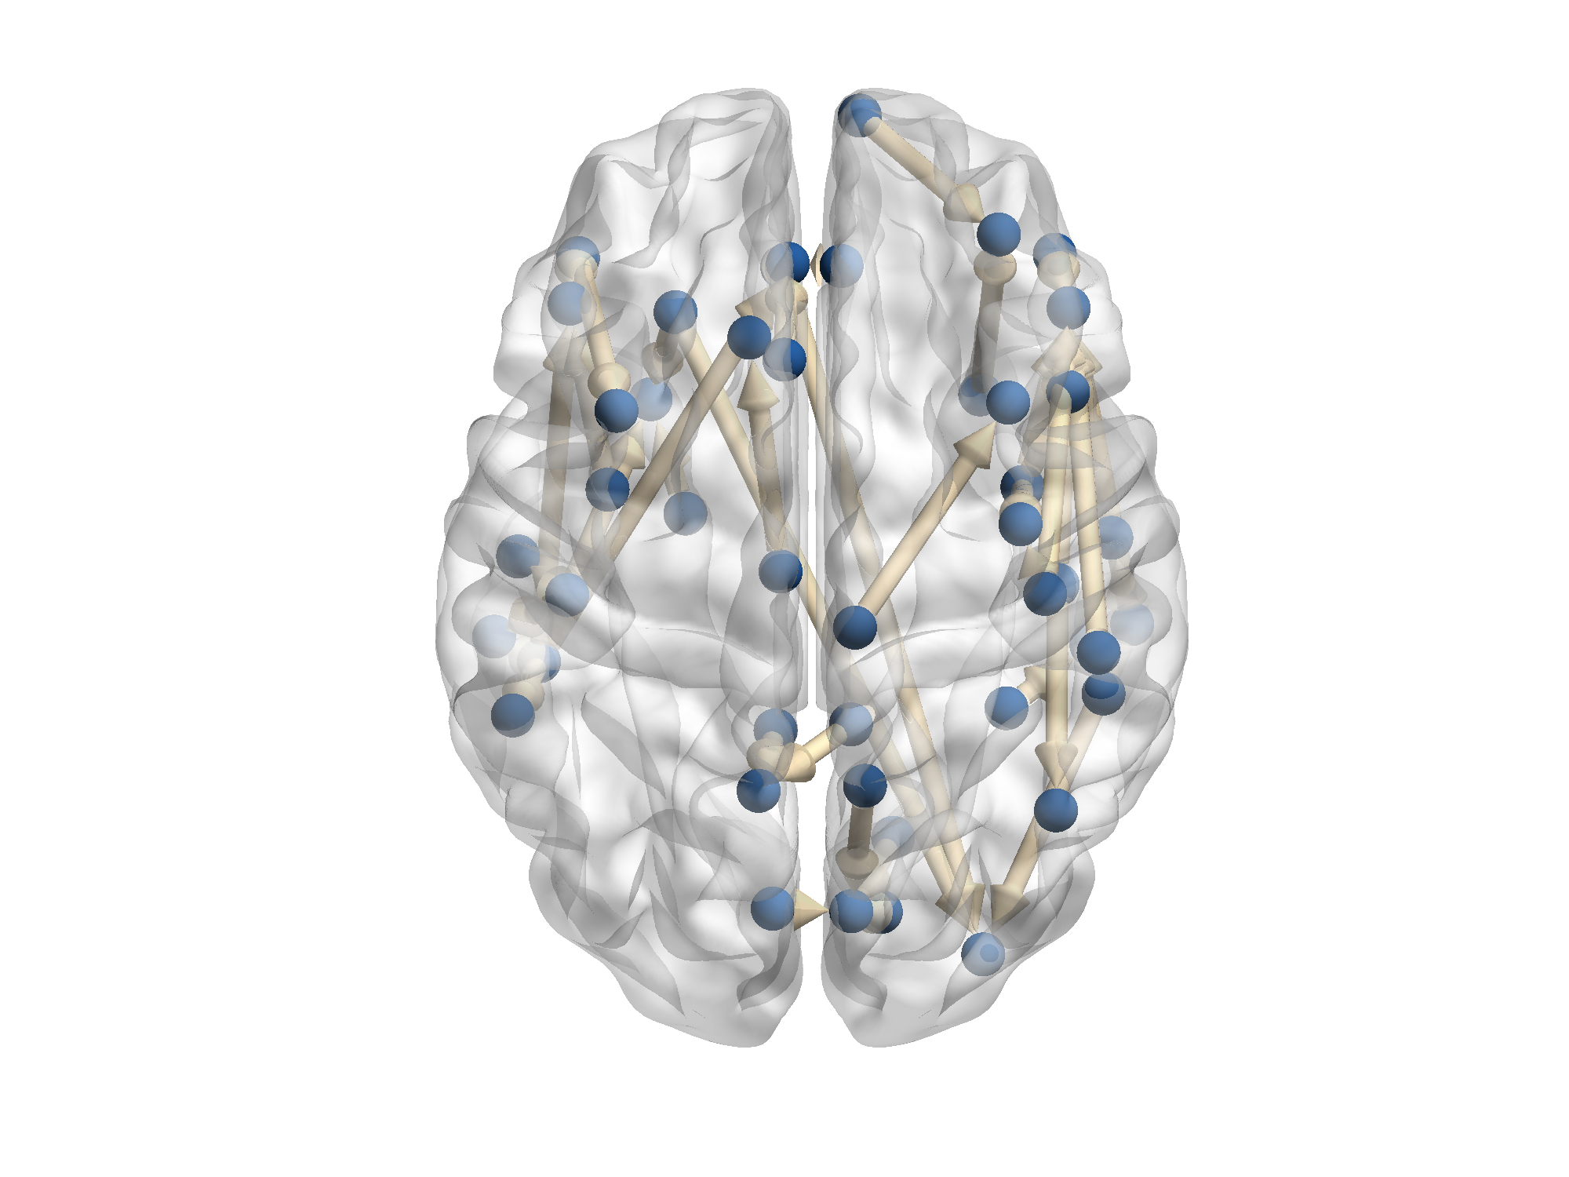
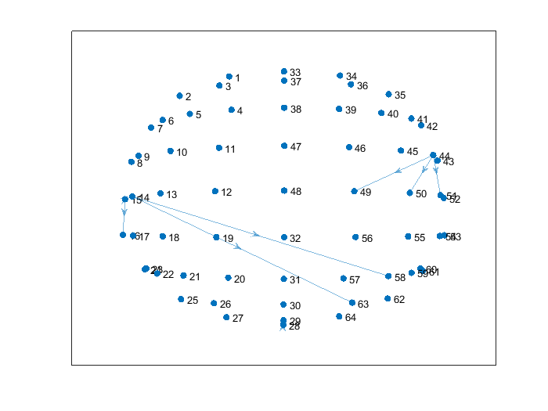
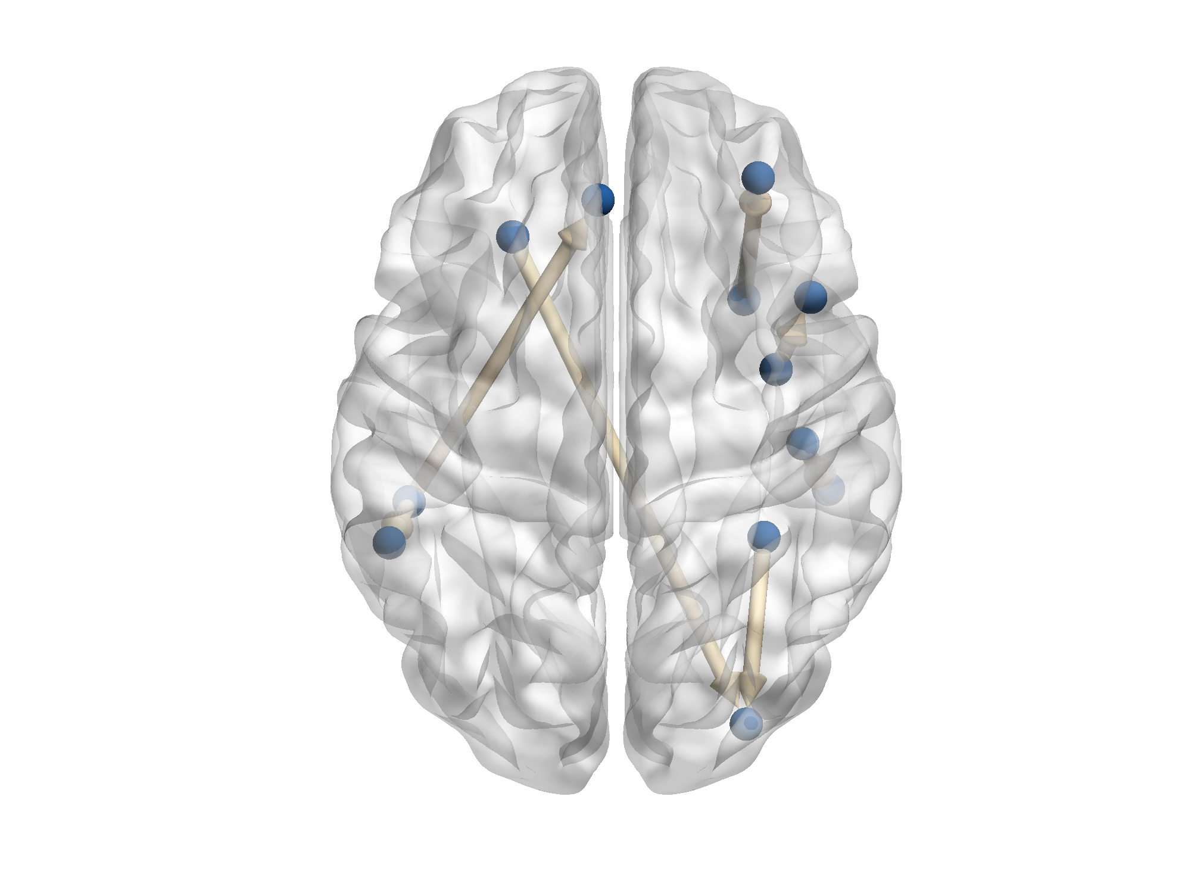
Πραγματικά δεδομένα EEG
Για την ευκολότερη κατανόηση δίνονται οι διαφοροποιήσεις σε σχέση με το δίκτυο στα θορυβώδη δεδομένα αντί για τα δίκτυα που προκύπτουν από τον καθαρισμό
Δίκτυο rCGCI, επίπεδο ηλεκτροδίων: θορυβώδη δεδομένα
Δίκτυο rCGCI, επίπεδο περιοχών: θορυβώδη δεδομένα
Δίκτυο rCGCI, επίπεδο ηλεκτροδίων: καθαρισμός με ICA
Διαφοροποιήσεις δικτύου rCGCI, επίπεδο περιοχών: καθαρισμός με ICA

Slide 24
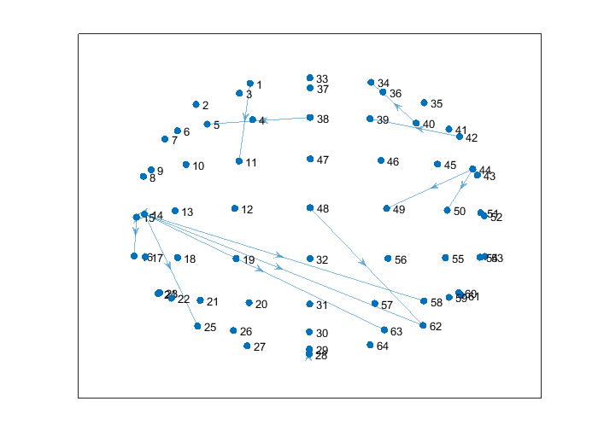
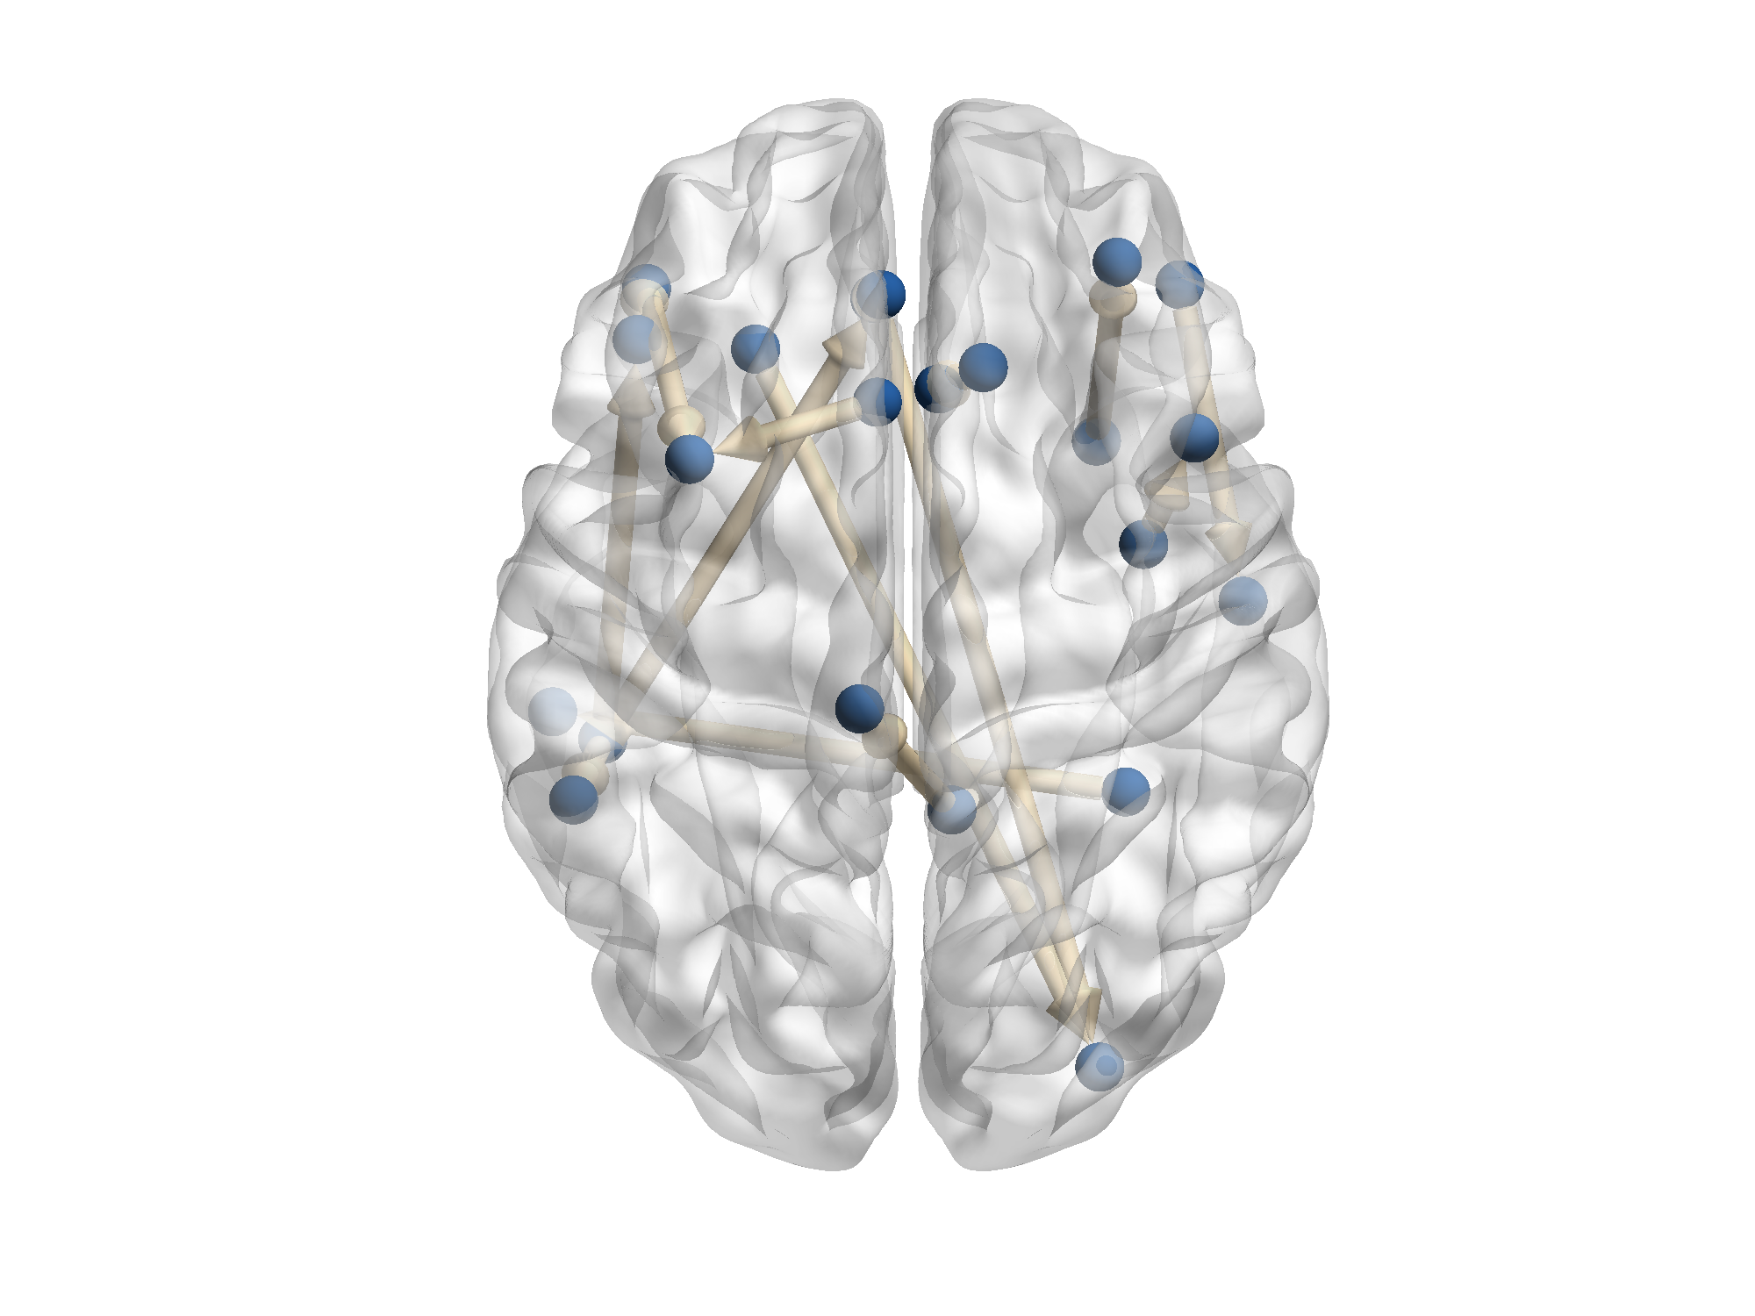
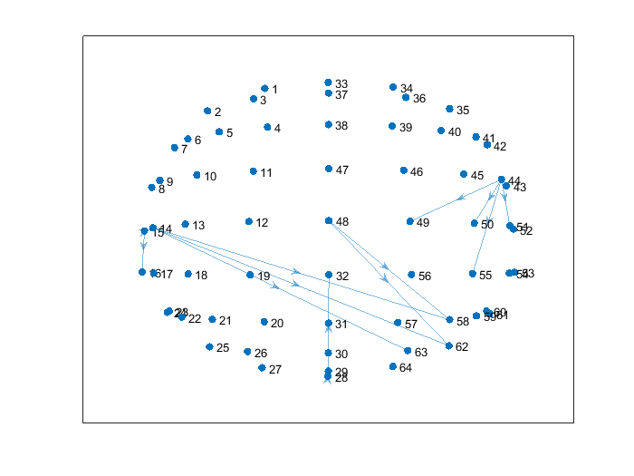
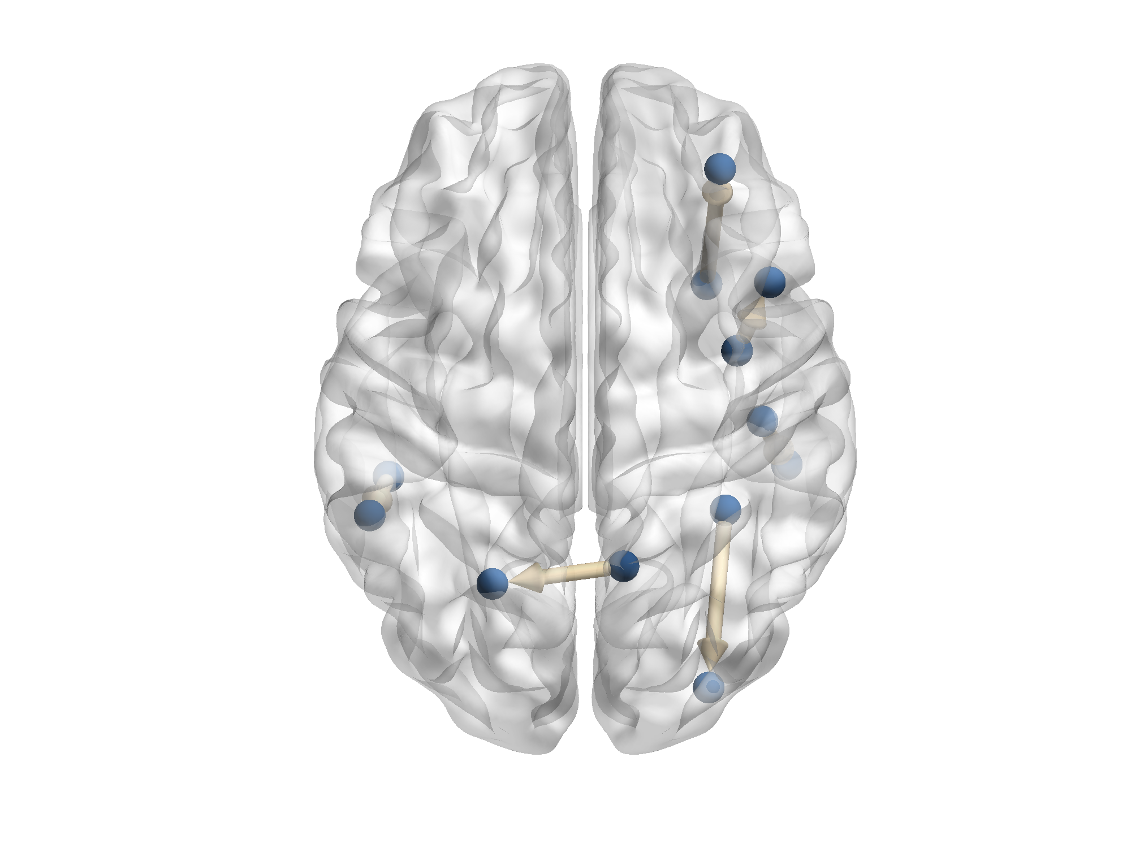
Πραγματικά δεδομένα EEG
Η μέθοδος sICA προκαλεί τις περισσότερες διαφοροποιήσεις.
Δίκτυο rCGCI, επίπεδο ηλεκτροδίων: καθαρισμός με sICA
Διαφοροποιήσεις δικτύου rCGCI, επίπεδο περιοχών: καθαρισμός με sICA
Δίκτυο rCGCI, επίπεδο ηλεκτροδίων: καθαρισμός με NMA
Διαφοροποιήσεις δικτύου rCGCI, επίπεδο περιοχών: καθαρισμός με NMA

Slide 25
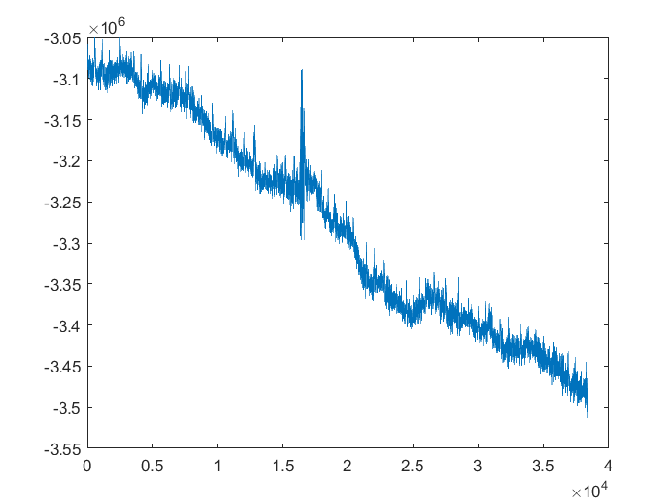
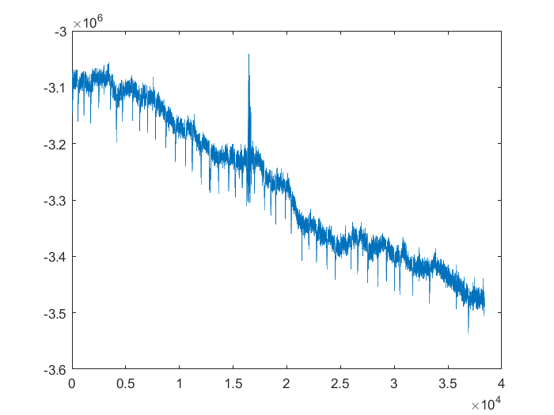
Πραγματικά δεδομένα EEG
Ηλεκτρόδιο FC1, θορυβώδη δεδομένα
Ηλεκτρόδιο FC1, καθαρισμός με sICA
Αν και τα καθαρά δεδομένα μας είναι άγνωστα, γίνεται προφανές ότι η μέθοδος sICA δε λειτουργεί σωστά. Αναφέρεται ότι το ηλεκτρόδιο FC1 ανήκει στο δεύτερο σετ ηλεκτροδίων.

Slide 26
Συμπεράσματα
Όλες οι μέθοδοι καθαρισμού οδηγούν σε σημαντικές διαφοροποιήσεις και σε περιόδους κατά τις οποίες δεν υπάρχει θόρυβος. Η μέθοδος wICA καταφέρνει να ελαττώσει αυτό το φαινόμενο, ωστόσο υπάρχουν περιθώρια βελτίωσης.
Η ανάλυση συνδεσιμότητας στο επίπεδο των ηλεκτροδίων επηρεάζεται υπέρμετρα και καμία από τις μεθόδους καθαρισμού δεν οδηγεί σε ικανοποιητικό sensitivity.
Η μέθοδος sICA φαίνεται να λειτουργεί αξιόπιστα μόνο για το πρώτο σετ ηλεκτροδίων (πλησιέστερο στην πηγή του θορύβου).
Η ανάλυση στο επίπεδο των 7 περιοχών ήταν ικανοποιητική ακόμη και πριν τον καθαρισμό των δεδομένων.
Το ποσοστό θορύβου που καθαρίζεται από την ICA διαφέρει από ηλεκτρόδιο σε ηλεκτρόδιο, όπως φαίνεται από την κατανομή του localization error. Η πιο ευρεία κατανομή localization error είναι αυτή της ICA.
Η μέθοδος NMA φαίνεται να είναι η πιο αποτελεσματική από τις 4 μεθόδους που δοκιμάστηκαν.

Slide 27
Μελλοντική έρευνα
Μελλοντικές έρευνες θα μπορούσαν να επικεντρωθούν στα εξής σημεία:
Συνδυασμός μεθόδων καθαρισμού με κάποια μορφή windowing που θα απέτρεπε τις διαφοροποιήσεις σε περιόδους κατά τις οποίες δεν υπάρχει (εμφανής) θόρυβος
Συνδυασμός των μεθόδων sICA και NMA με τη μέθοδο wICA
Πειραματισμός με τον καθαρισμό ενός υποσυνόλου των ηλεκτροδίων
Καθαρισμός στο επίπεδο των πηγών αντί για το επίπεδο των ηλεκτροδίων

Slide 28
Ερωτήσεις
Σας ευχαριστώ για την προσοχή σας!

